Slide 1

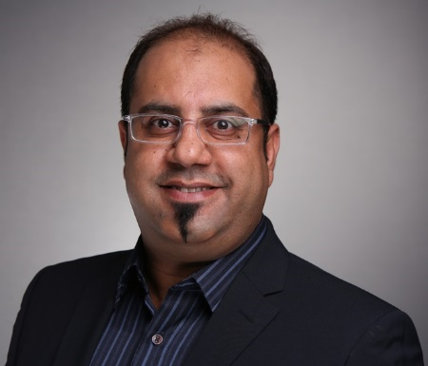
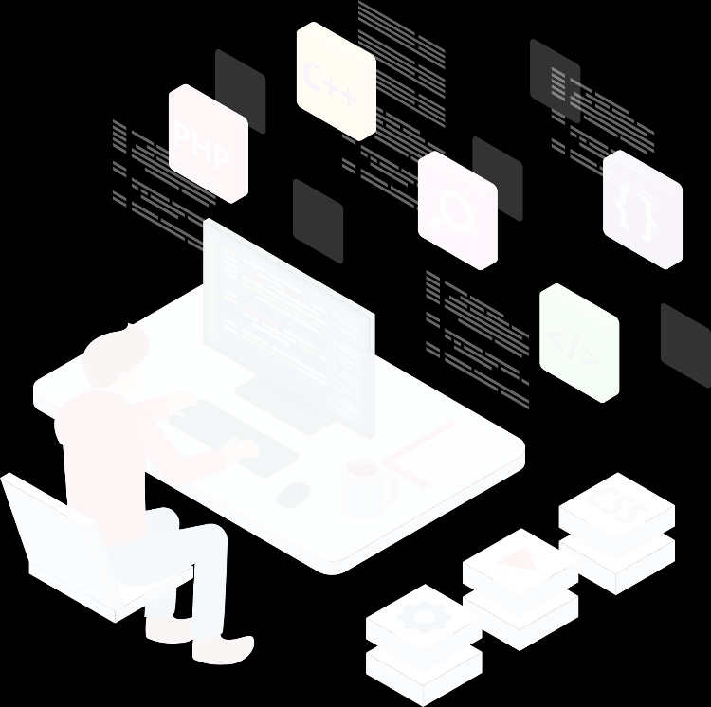


BAHRAM
BAHRAM
BEHZADI FARD
FRONTEND DEVELOPER
Geboren am: 02.11.1978, Schiras, Iran, ledig, Seit 8 Jahren in Deutschland
Website: www.bahrambehzadi.com
Email: info@bahrambehzadi.com behzadi-fard@gmx.de
Mobile: 0178 102 5594
Adresse: Kölner str. 2, 51429 Bergisch Gladbach
Interkulturell Computer Engineer mit IT-Verständnis und viel Lebenserfahrung stress-resistenter Frontend Entwickler mit analytischem Grundverständnis, Durchhaltevermögen und Entscheidungsstärke.
Erfahrung als Frontend Entwickler in Deutschland (Beide Website-Layouts wurden von mir von A bis Z entworfen):
Studium Computer Engineering, Iran
Erfolgreiche Weiterbildung in Deutschland als Web Developer
PHP- HTML- CSS- SASS- JavaScript- MySQL, Git, Git Bash, Bootstrap
Wordpress, Elementor, Typo3 (Grundlagen)
SEO- Google Analytics- Social Media Marketing
InDesign (Grundlagen) - EDV
Sprachen: Deutsch- Englisch- Persisch

Slide 2

Bewerbung als Frontent Developer / Web Designer
Bahram Behzadi-Fard Kölner Str. 2 51429 Bergisch Gladbach
Bergisch Gladbach, 18.05.2021
Bewerbung als Frontend Developer / Web Designer
Sehr geehrte Damen und Herren,
Im Zeitalter von Technologie und Kommunikation wurden Datenübertragungstools neben Tinte und Papier, die traditionell sind, heute digital aktualisiert. Sie suchen einen talentierten Web Designer für Ihr Team im Web Bereich. Gerne bewerbe ich mich als Frontend Developer / Web Designer, da ich nach meiner Ausbildung und zwei Projekteinsätze jetzt mit der Entwicklung von Websites in einer Agentur starten möchte.
Ich bringe eine erfolgreich abgeschlossene modulare Qualifizierung im Bereich Web-Development mit. Aus meiner Heimat Iran stammt mein B. Sc. im Fach Computer Engineering mit dem Schwerpunkt Software, den ich während meiner beruflichen Tätigkeit als Maschinenführer und Chemikant absolviert habe. Seit 2012 lebe ich in Deutschland.
Meine Kenntnisse im Bereich PHP, HTML, CSS, JavaScript, MySQL und Wordpress habe ich im Rahmen einer Pre-Opening Phase im Global-Portal für eine international agierende Beratungsagentur umgesetzt: www.tempulse.global.
Ich bin ein stressresistenter Mitarbeiter mit analytischem Grundverständnis, Durchhaltevermögen und Entscheidungsstärke. Besonders hervorheben möchte ich mein technisches Verständnis und mein eigenverantwortliches Arbeiten. Team-, Service- und Dienstleistungsorientierung runden mein Profil ab.
Mit meiner digitalen Medienkompetenz, meinen Deutschkenntnissen auf B2-Niveau und meinen sehr guten Englischkenntnissen widme ich mich neuen Aufgaben und Herausforderungen stets mit großer Motivation und vollem Einsatz.
Möchten Sie sich von meinen Kenntnissen und Fähigkeiten überzeugen? Dann freue ich mich über die Einladung zum einem persönlichen Gespräch.
Mit freundlichen Grüßen,
Bahram Behzadi-fard
Anlagen

Slide 3

BAHRAM
Beruflicher Werdegang
02/2019-03/2021
Frontend Entwickler
Tempulse Consultancy Global B.V.I.O, Hengelo, Holland
Architektur und Content Management
Erstellung CI-Design und Frontend Entwicklung, HTML, CSS, JavaScript, PHP 7.0
Responsive Design
Erstellung des Datenbank MySQL
Konfiguration des Webservers
Implementierung des Produktiv-Codes und Third-Party Tools
Evaluierung neuer technischer Möglichkeiten
Fehlerbehandlung und Bereinigung, sowie Code-Optimierung
Suchmaschinenoptimierung-SEO
Social Media Marketing
Wordpress
03/2018-04/2018
Praktikum als Frontend Entwickler
Omarbaba GmbH, Köln
Web Design: Grafische Neue- und Umgestaltung bestehender Websites
Design des Layout „Mobile Responsive“
Content-Einpflege - Wordpress
CSS Bearbeitung und Verbesserung
Gestaltung als Vorlage für interaktive Benutzeroberflächen für die Web-Programmierung
Fehlerbehandlung und Bereinigung, sowie Code-Optimierung
Suchmaschinenoptimierung-SEO
Social Media Marketing

Slide 4
BAHRAM
07/2017-07/2017
Praktikum als IT-Support
Palmer Hargreaves GmbH, Köln
Windows 10 Notebooks – Installation und Konfiguration
Helpdesk – Support (First-Level)
Inventarisierung der Hardware-Altbestandteile
Marktanalyse Multimedia-Systeme
Marktanalyse Wiki-Systeme
01/2017-02/2017
Arbeitnehmerüberlassung
Mitarbeiter in der Produktion
Krüger GmbH & Co. KG, Bergisch Gladbach
06/2016-01/2017
Start-Up Entrepreneur
Online Marketing Agentur, Köln
08/2012-01/2015
Migration nach Deutschland
07/2000-03/2012
Maschinenführer/ Kontroller/ Chemikant
Khouzestan Petrochemical Co.,
Branche: Industriebetrieb, Erdölraffinerie
Khouzestan, Iran

Slide 5
BAHRAM
Weiterbildung
05/2018-02/2019
Modulare Qualifizierung Multimedia
Web-Development
Comcave.College GmbH, Köln
HTML5
CSS
Adobe InDesign
Typo3 CMS8 Anwendung
Java Script1.8
PHP7.0 Dynamische Webseiten
PHP5.4 Web-Programmierung
OOP
Template Engine (Smarty)
Framework (Codingnitor – Zend)
Datenbank (SQL)
SEO – Online Marketing – Social Media Manager
12/2015-06/2016
Berufsbezogene Sprachförderung (Niveau B2)
Bénédict International Language & Business School GmbH, Köln
11/2015-12/2015
Orientierungskurs
Bénédict International Language & Business School GmbH, Köln
02/2015-06/2015
Integrationskurs
Bénédict International Language & Business School GmbH, Köln

Slide 6
BAHRAM
Akademische Bildung
2005-2010
Berufsbegleitendes Studium
Computer Engineering Bachelor of Science (B.Sc.) Schwerpunkt Software
Universität Mahshahr, Iran
Schulbildung
1996-1997
Gymnasium Imam Khomeini High School
Pre-University Center
Schwerpunkt: Mathematik
Abschluss: Abitur
Schiras, Iran
1993-1996
Sekundarschule
Schiras, Iran

Slide 7
BAHRAM
Kenntnisse
Web Entwicklung: php, html, css, JavaScript, MySQL
SEO Tools: Google Analytics
EDV-Expert: Office-Paket
CMS: Wordpress + Elementor
Industrial Gräte: Pumpen – Kompressoren – Hochöfen
Industrial Systeme: Kühlungssystem
Verbrennungssystem
Sanitärsystem
Dampfsystem
Chemieanlagen: Produktion von chemischen Stoffen
Industrial OS: Centum-Yokogawa
Industrial Control System (DCS): Distributed Control System
Industrial network system (Fieldbus): For real-time distributed control
Sprachen: Persisch, Muttersprache
Deutsch, B2-Level
Englisch, fließend
Zertifikate
Project-Support Remote- Tempulse.Global B.V.I.O
Praktikum - Tempulse.Global B.V.I.O
Weiterbildung - Comcave.College
Berufsbegleitendes Studium - Bachelor
Praktikum - Palmer Hargreaves
Praktikum - Omarbaba GmbH
Deutsch Kenntnisse - BAMF
Orientierung - BAMF

Slide 8
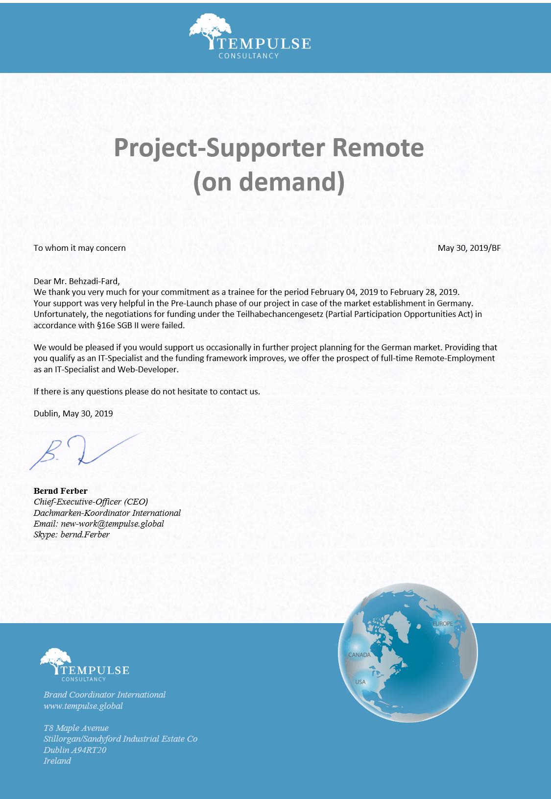

Slide 9
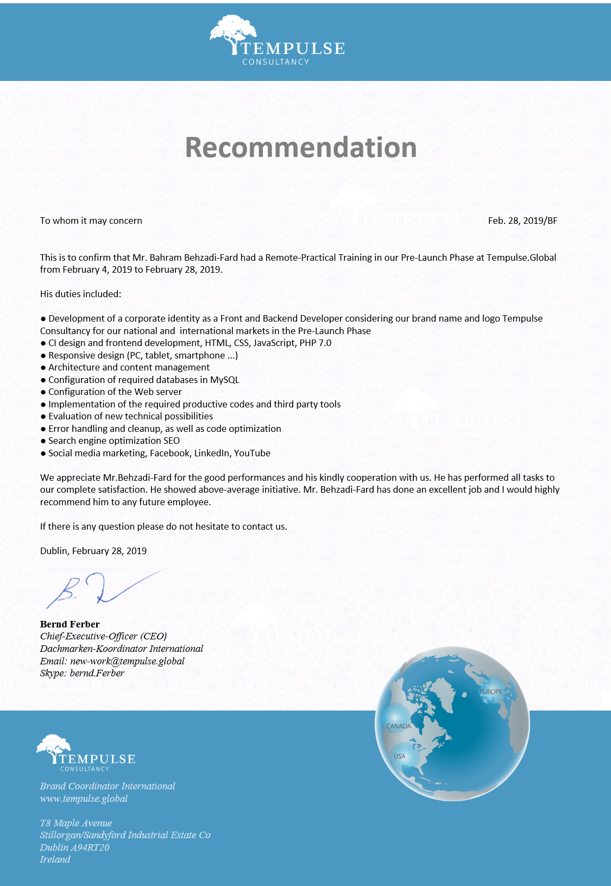

Slide 10
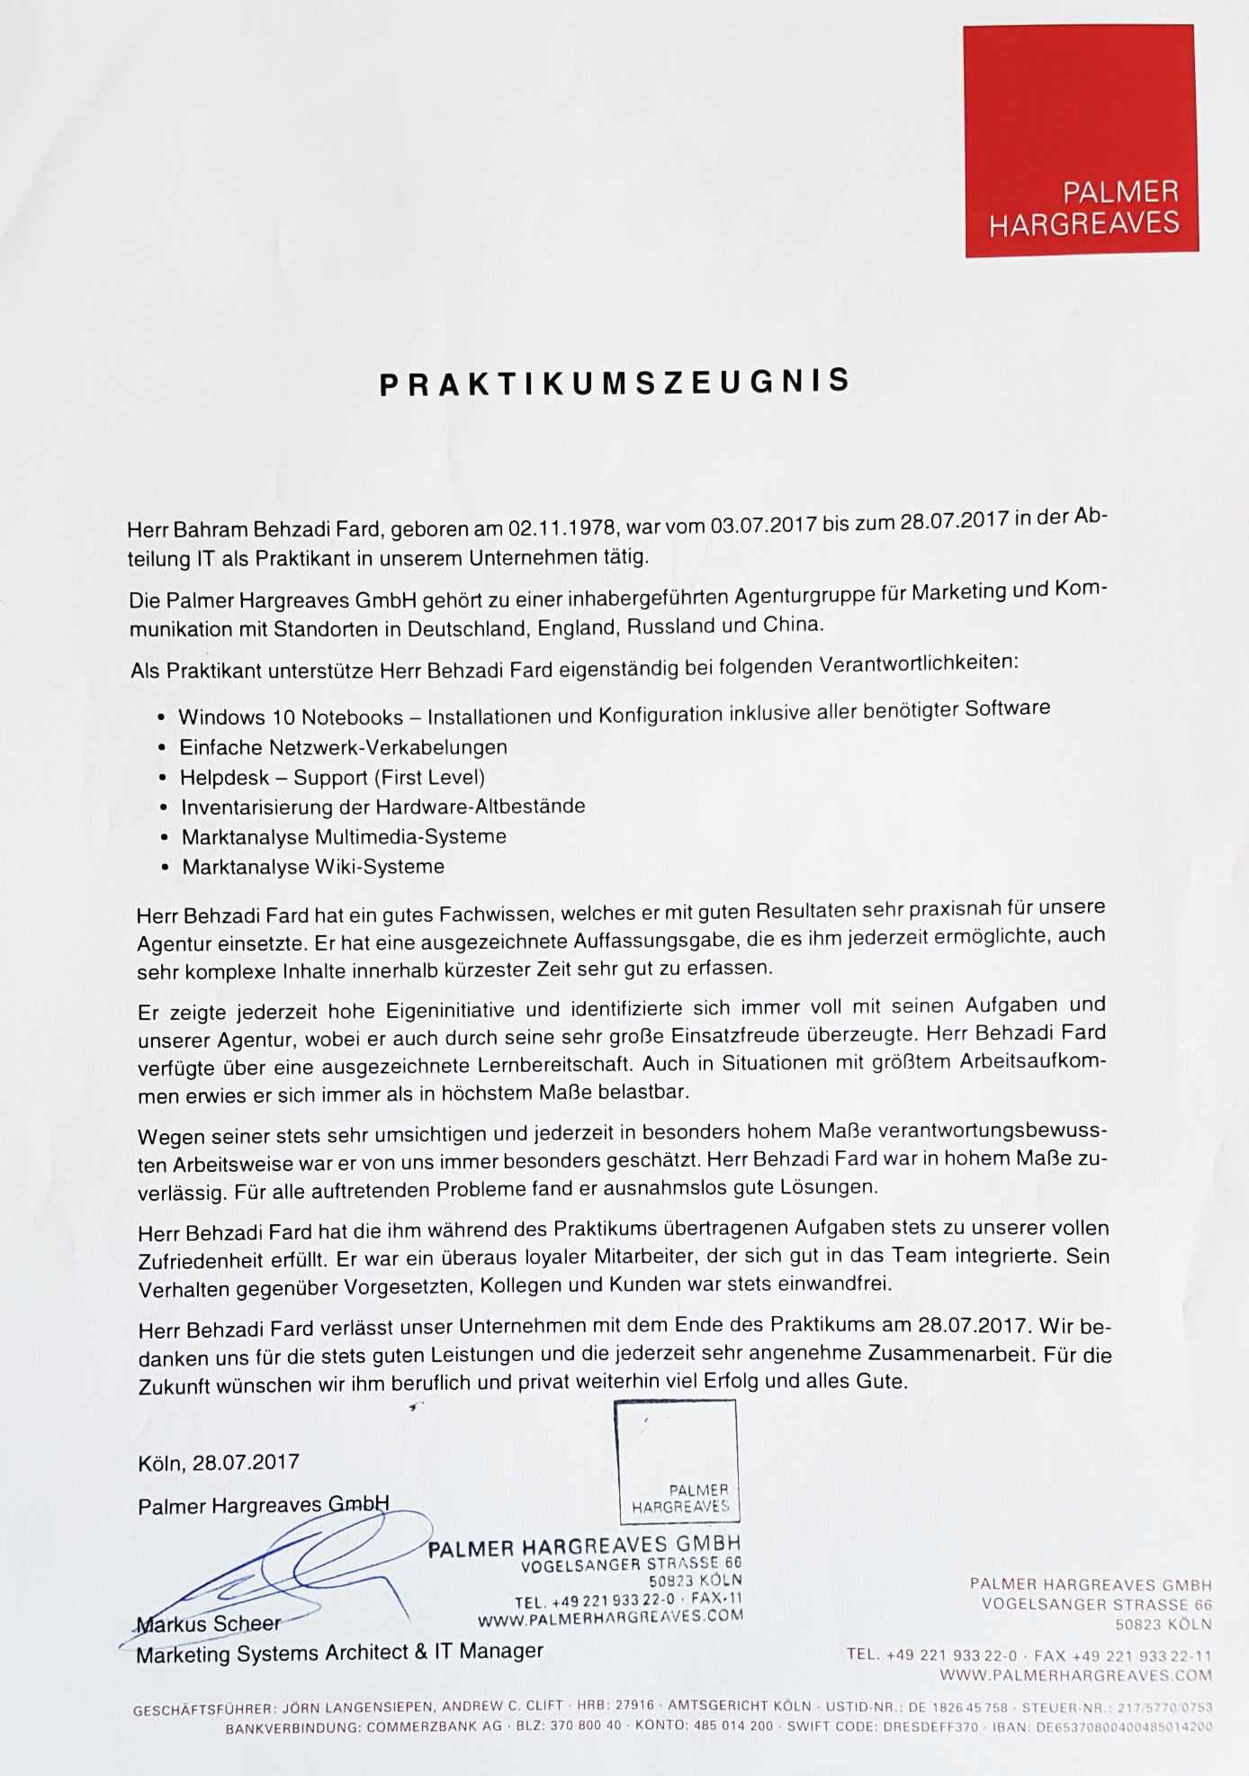

Slide 11
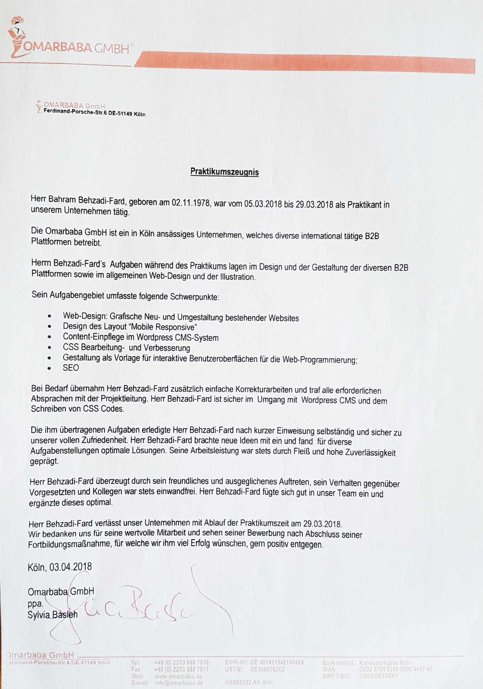

Slide 12
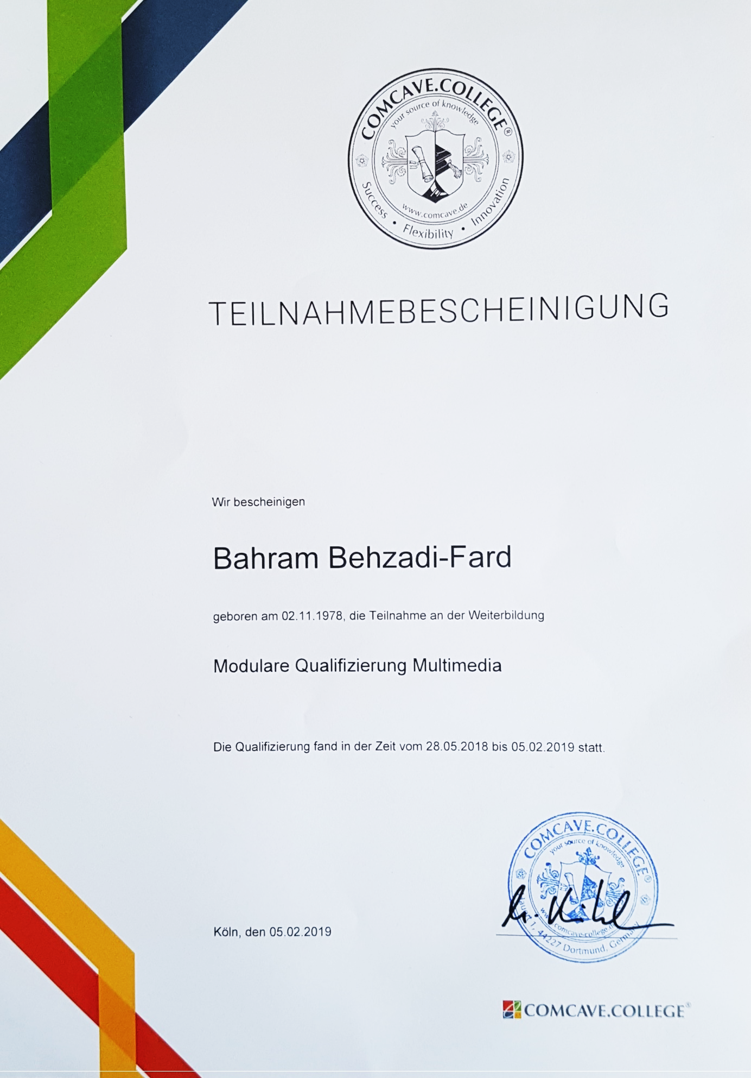

Slide 13
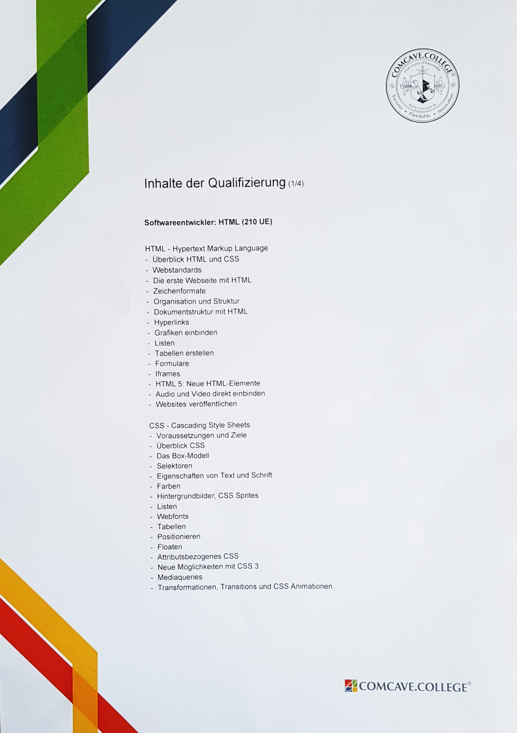

Slide 14


Slide 15
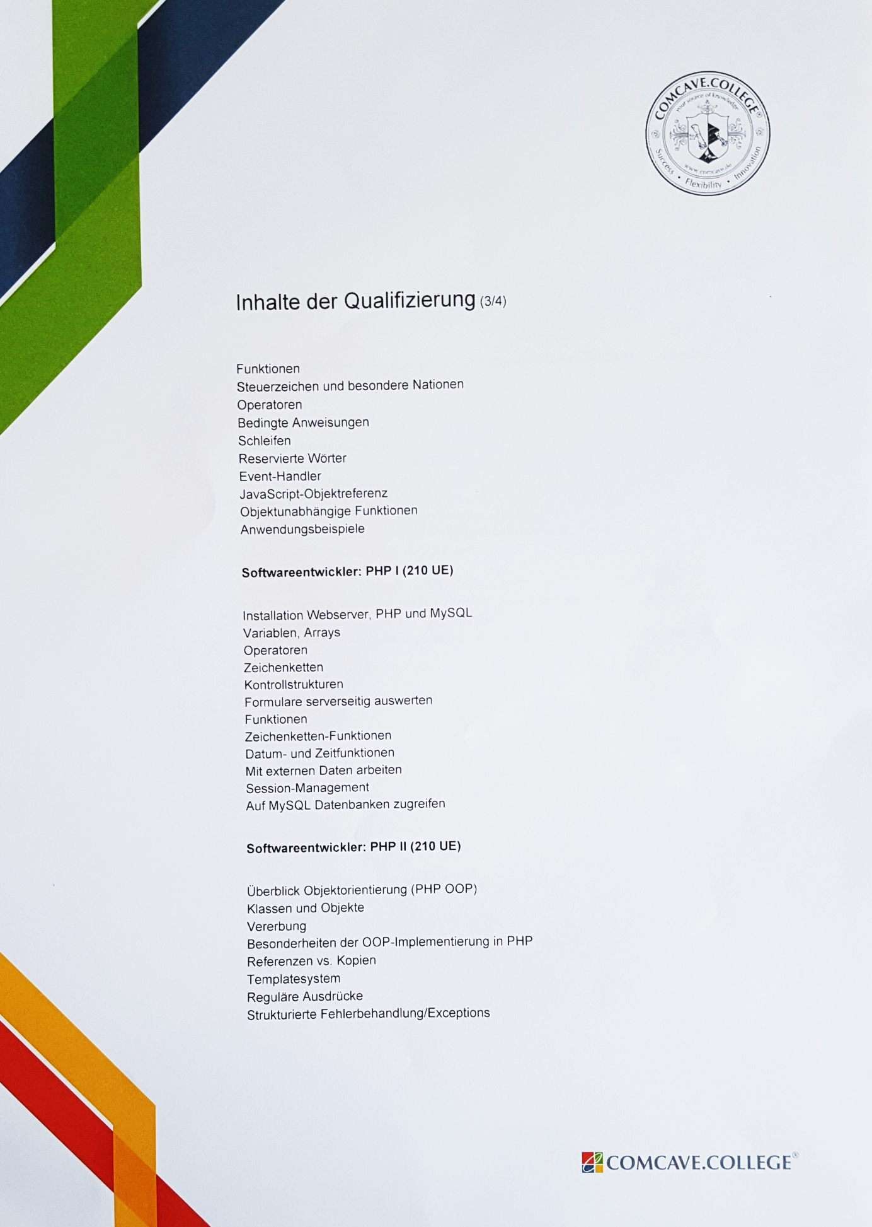

Slide 16
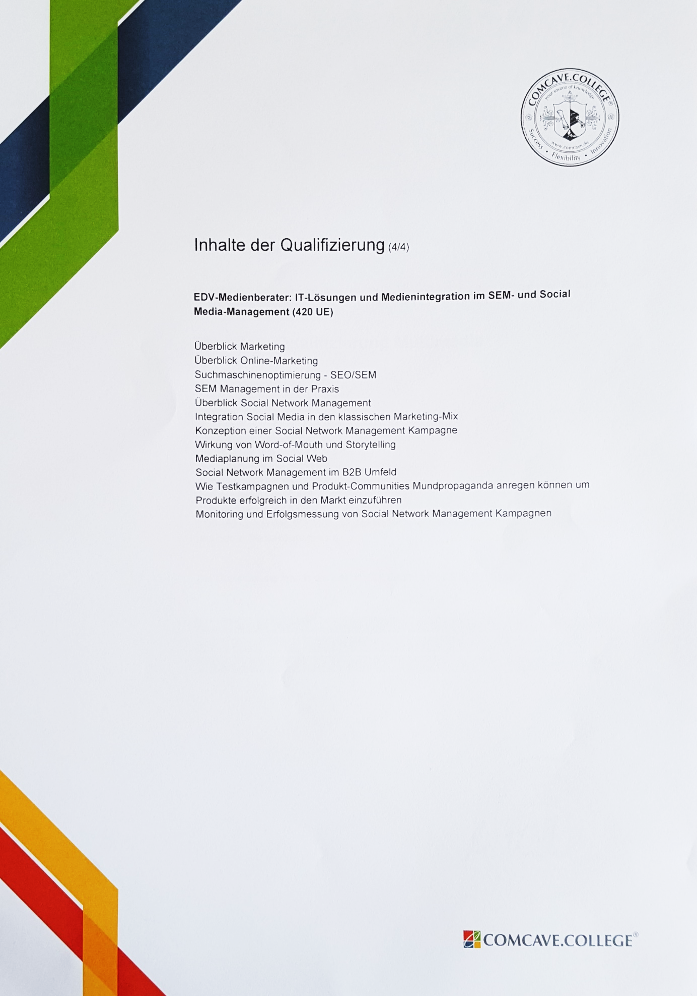

Slide 17
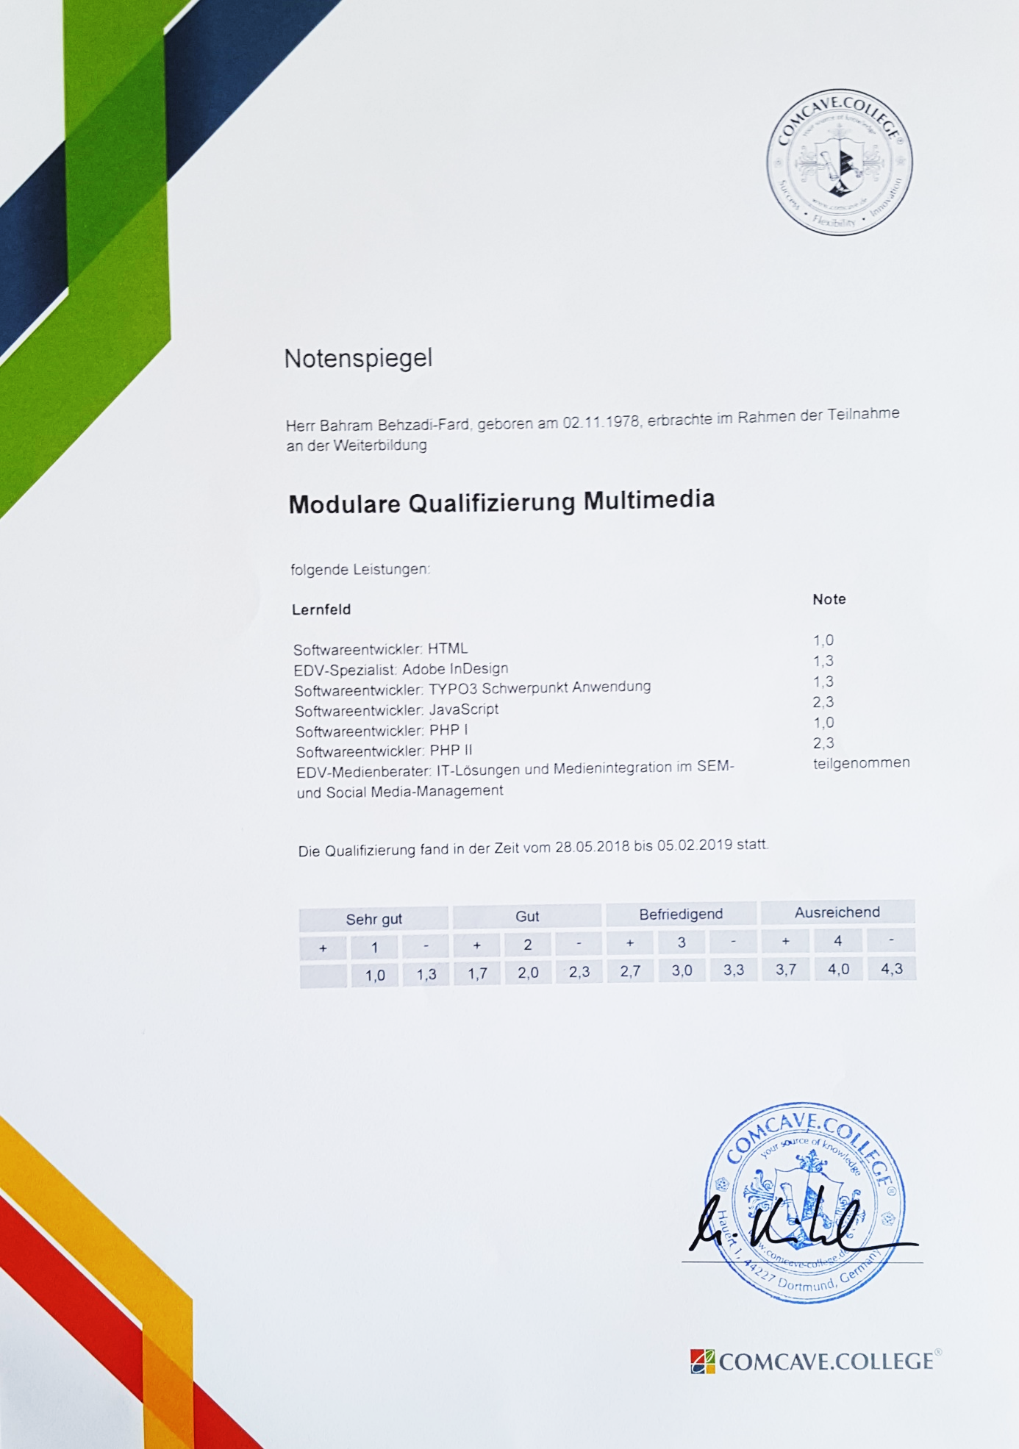

Slide 18
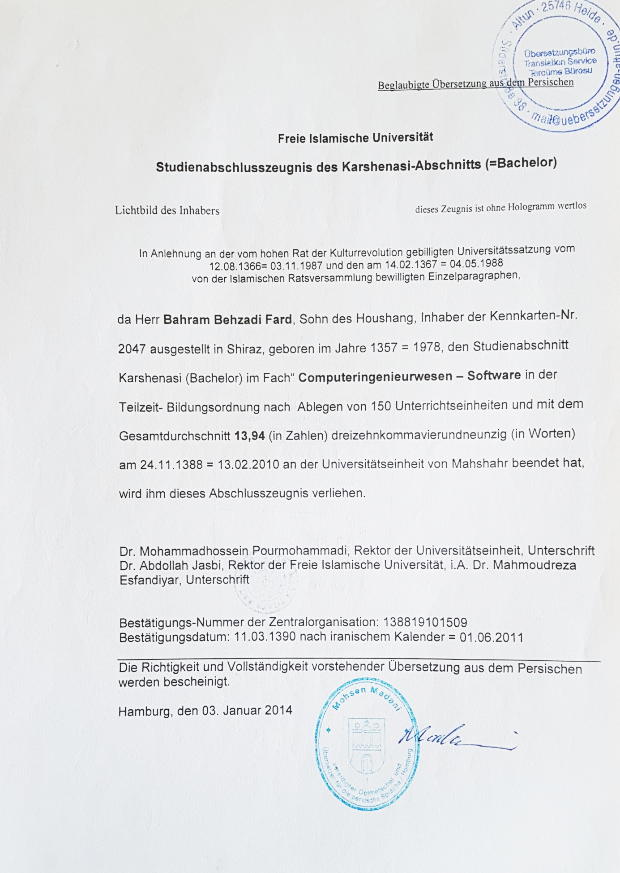

Slide 19
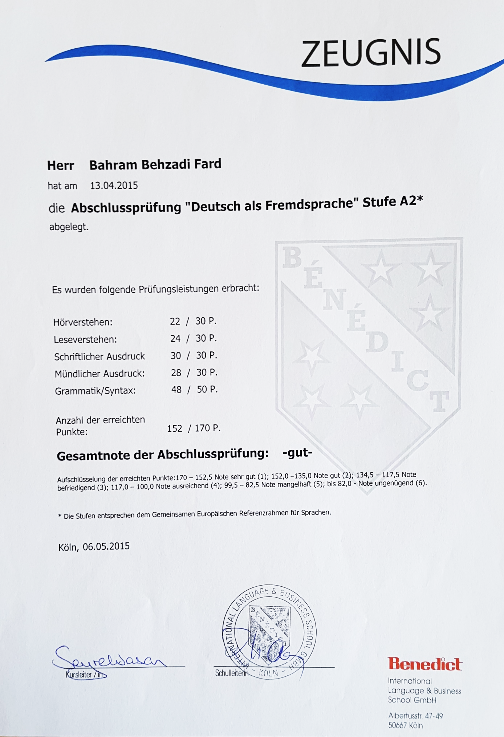

Slide 20
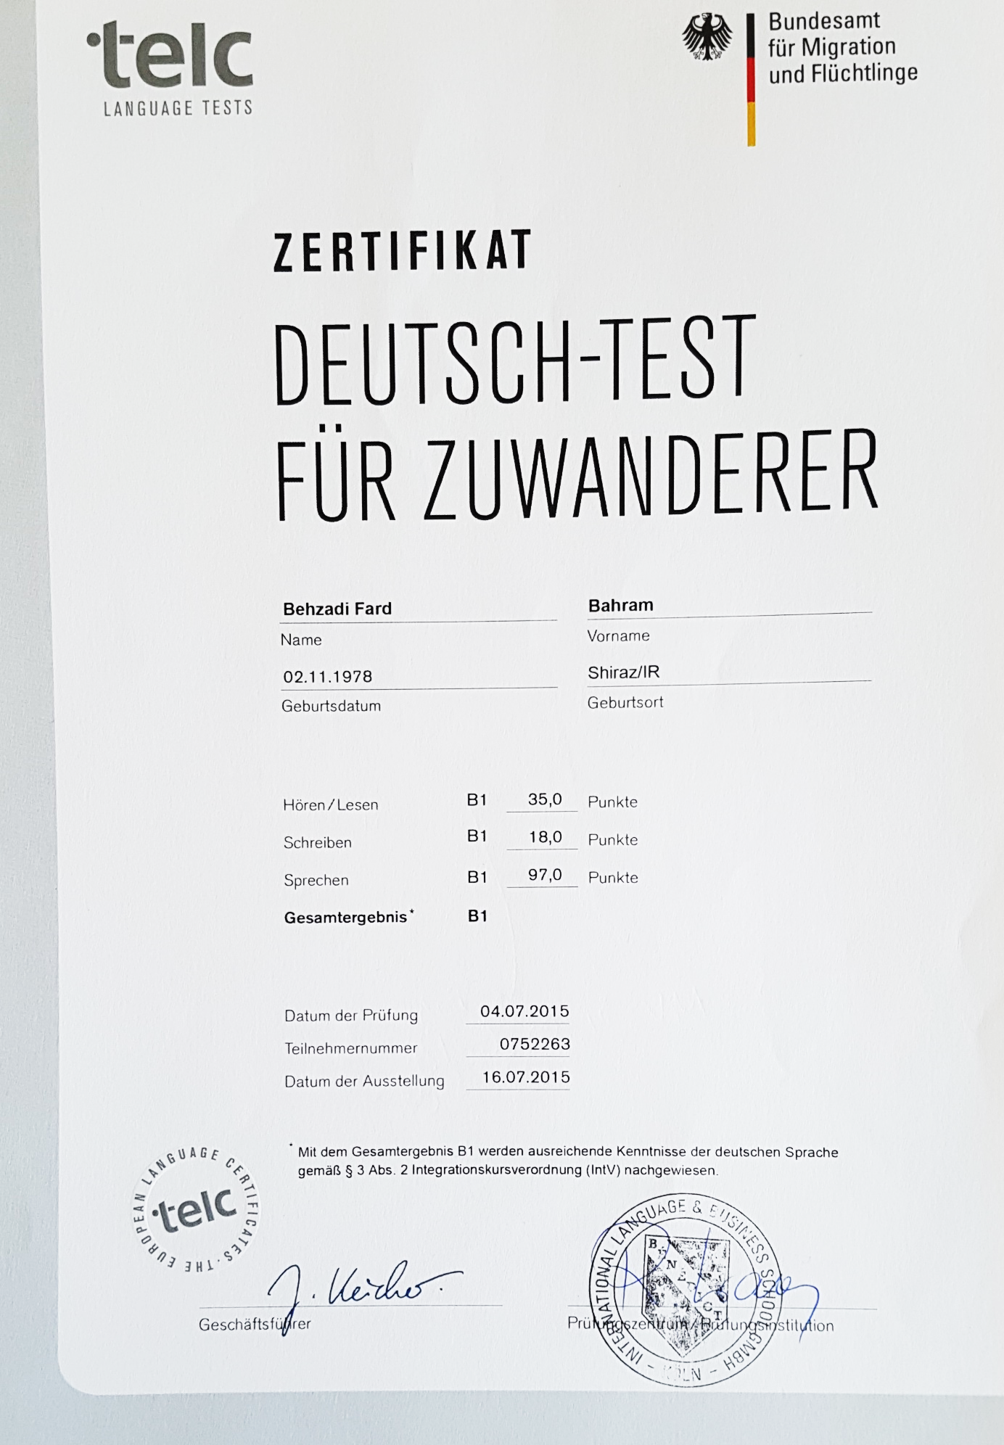

Slide 21
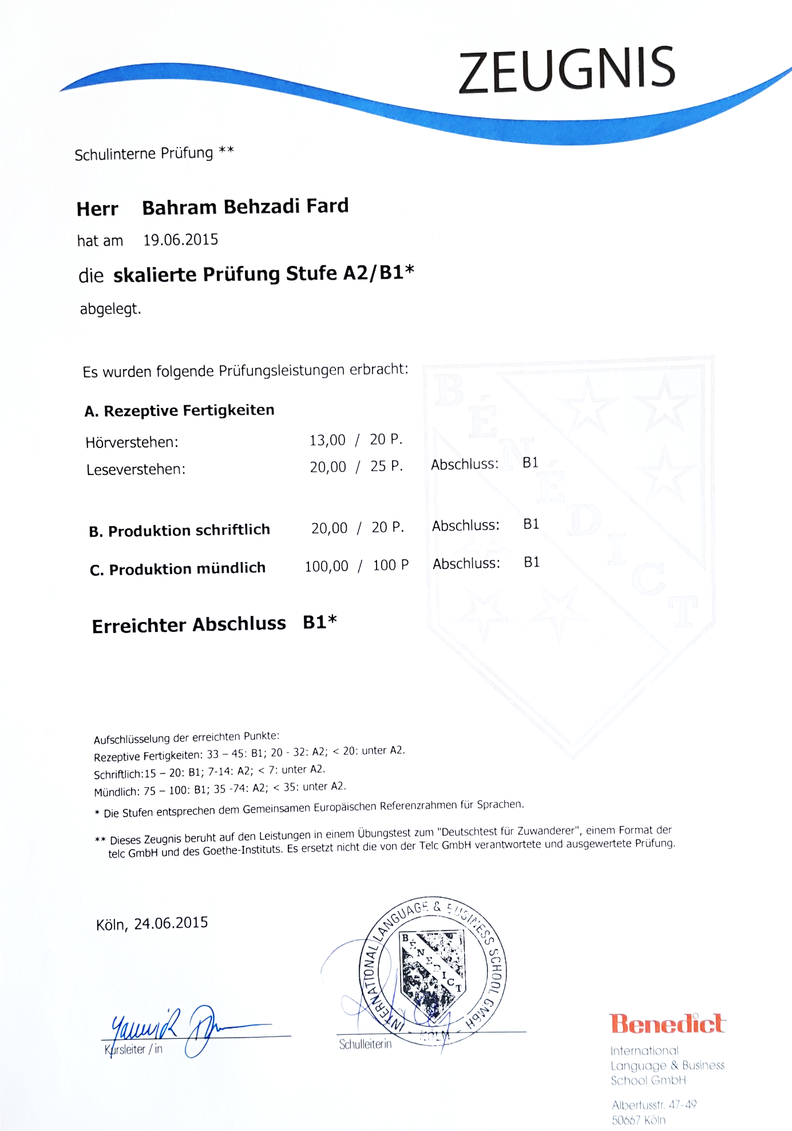

Slide 22
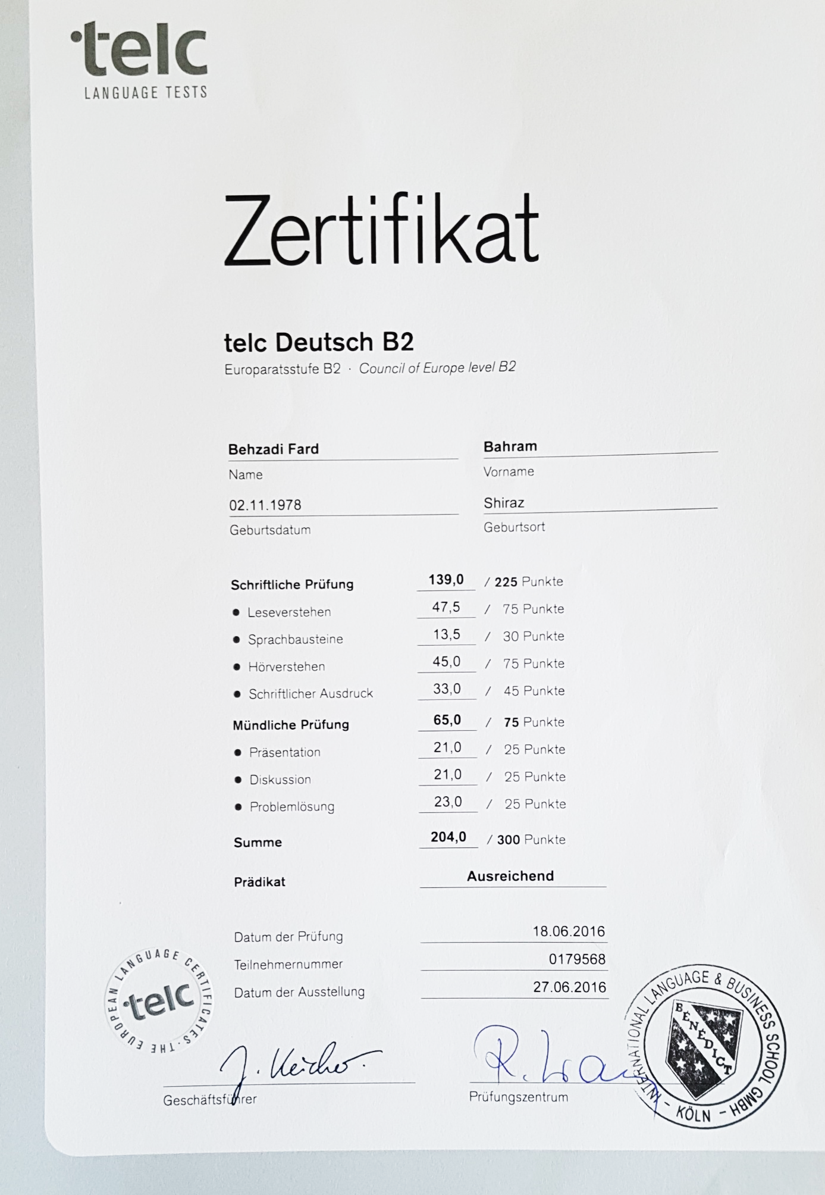

Slide 23
